Slide 1
資料４
Ⅳ 農業者年金記録管理システム操作編
独立行政法人 農業者年金基金
業務部 情報管理課

Slide 2

１.届出書の遷移図
届出書の受付から基金での届出書の処理までの大まかな流れ
農協
農委
基金
Ａ
Ｂ
Ｃ
届出書受付
届出書作成
届出書受付
届出書受付
受付
未着
未着
受付
未着
受付
審査・補正※
※データ補正はできません。
審査・補正※
※データ補正はできません。
返戻書出力
処理
送付書出力
返戻書出力
送付書出力
Ａ
Ｂ
Ｂ
取消
Ａ
Ｃ
農協宛返戻
農委宛返戻
農委宛送付
農協宛返戻
基金宛送付
（農協 → 農委 → 基金）の流れの場合

Slide 3
２.届出書の作成
※届出書の遷移が 農協 → 農委 → 基金 の流れの場合
農協
農委
基金
Ａ
Ｂ
Ｃ
届出書受付
届出書作成
届出書受付
届出書受付
受付
未着
受付
未着
受付
審査・補正
未着
審査・補正
返戻書出力
処理
送付書出力
返戻書出力
送付書出力
Ａ
Ｂ
Ｂ
Ａ
Ｃ
農協宛返戻
農委宛返戻
農委宛送付
農協宛返戻
基金宛送付

Slide 4

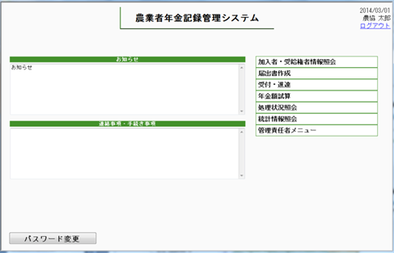
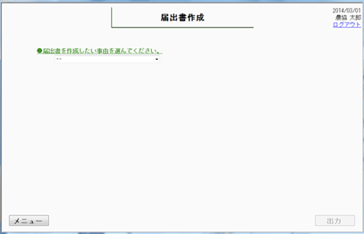

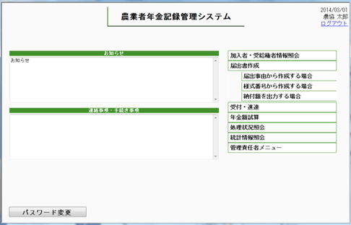
(例) 新規に農業者年金に加入する者の届出書を作成する場合
新規に農業者年金に通常加入する場合の届出書を作成します。
（１）【メインメニュー画面】の【届出書作成】をクリックし、
次に【届出事由から作成する場合】をクリックします。
（２）【届出書作成】画面が開きます。

Slide 5
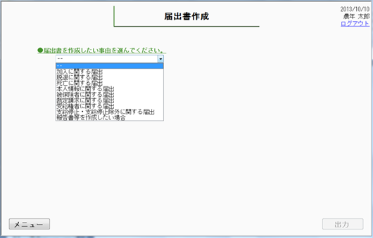
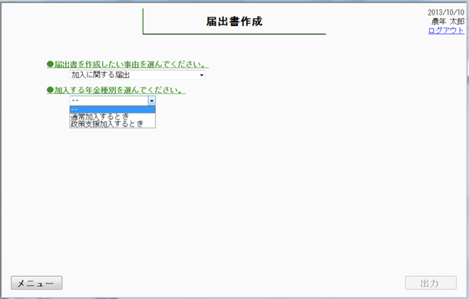
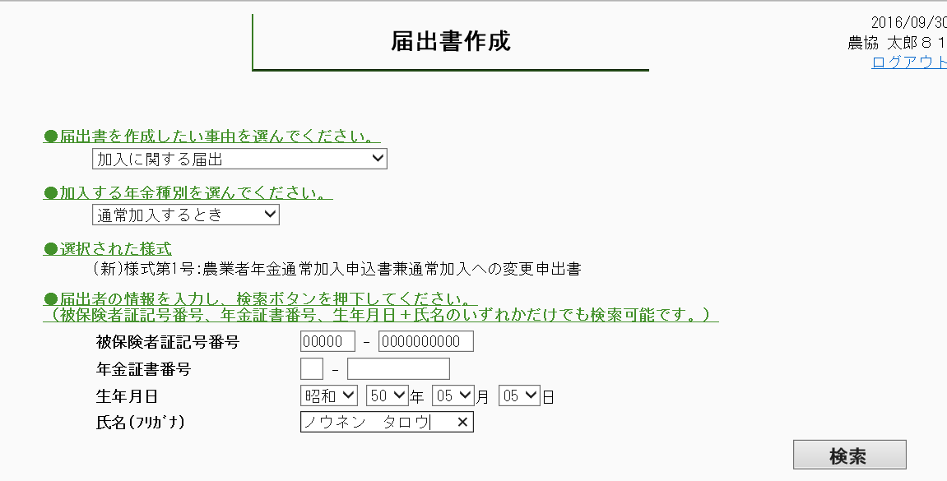
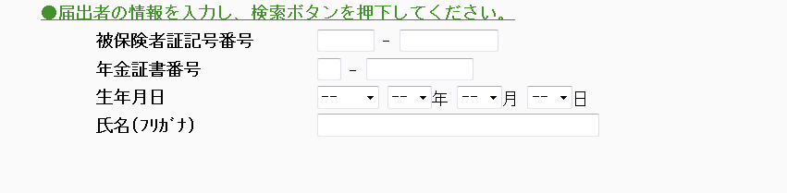
（３）届出書を作成したい事由の選択から【加入に関する届出】→【通常加入するとき】を選択すると、
「 (新)様式第１号 」がシステムにより決定されます。次に、【 検索 】ボタンをクリックします。
①プルダウンから「加入に関する届出」を選択
②「通常加入するとき」を選択
③「検索」ボタンを押下します。

Slide 6
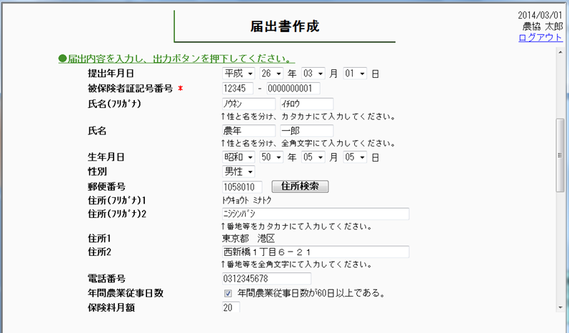
（４）データを入力します。
下にスクロール
郵便番号を入力し、【住所検索】ボタンをクリックすると住所が表示されます
「＊」が付された項目は、入力が必須となります。
なお、被保険者記号番号欄は、
・前半５桁（記号欄）に「農林漁業団体統一コード」
・後半10桁（番号欄）に「基礎年金番号」を入力してください。
その他の項目は、データを入力していなくても届出書を「本登録」することができます。
この場合、空欄となった項目は、印刷した届出書に手書きで記入してください。

Slide 7
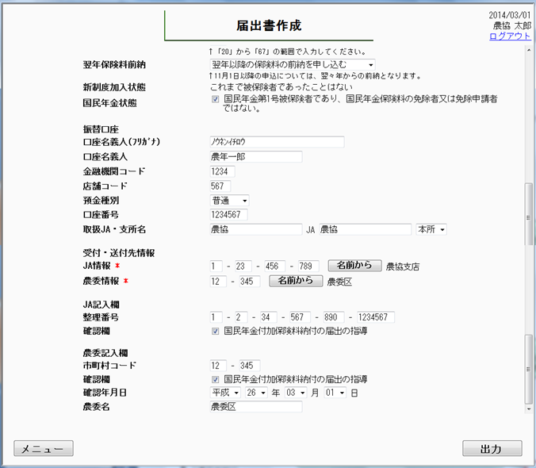
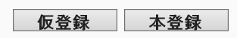

（５）データ入力が完了したら【本登録】をクリックします。
【名前から】ボタンをクリックすると農協コード、農委コードの検索ができます
必要事項を入力したらクリック
※ 【本登録】を押した時点で「 JA受付 」の状態となります。（農協が作成した場合）
※ 【本登録】ボタンは、届出書の種類により【出力】ボタンの場合もあります。

Slide 8
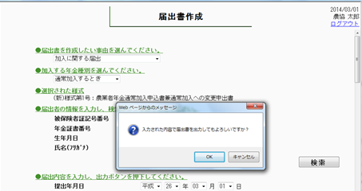
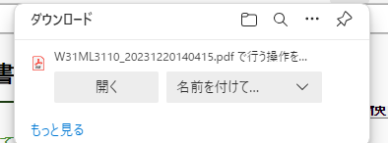
（６）【ＯＫ】ボタンをクリックします。
クリック
（７）【開く】ボタンをクリックします。
クリック

Slide 9
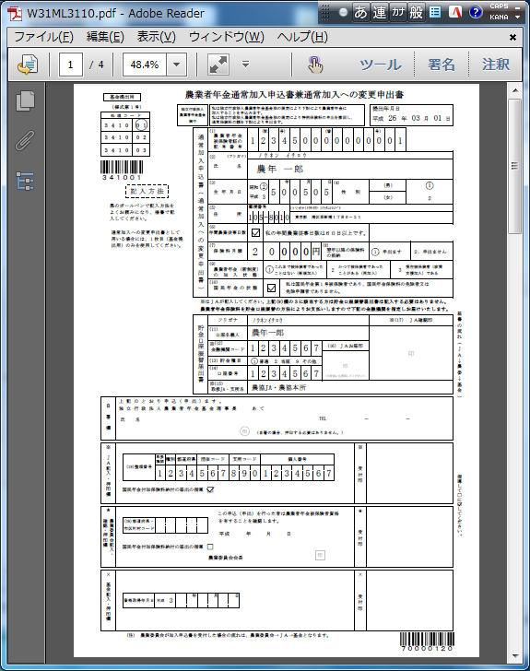
（８）届出書（ PDFファイル ）が開いたら、印刷を行います。
印刷した届出書は必ず内容を確認してください。
修正がある場合には、【届出書作成】画面に修正内容を入力し、再度【本登録】ボタンをクリックします。
※【届出書作成】画面を閉じてしまった場合にはデータを修正することができないため、印刷した届出書を直接手書きで修正してください。
これで、届出書の作成処理は完了です。ＰＤＦファイル及び【届出書作成】画面を閉じます。

Slide 10
（参考）仮登録（一時保存）機能の活用
下記の届出書は、入力したデータを仮登録（一時保存）することができます。
入力項目に未確定のものがある場合等に活用してください。
No
様式
届出書名
1
（新）様式第１号
農業者年金通常加入申込書兼通常加入への変更届出書
2
（新）様式第２号
農業者年金政策支援加入申込書兼政策支援加入への変更届出書
3
（旧）様式第50号の２
農業者年金経営移譲年金裁定請求書
4
（旧）様式第53号-２
農業者年金農業者老齢年金裁定請求書
5
（新）様式第K１号・Ｋ2号
新農業者年金農業者老齢年金裁定請求書
6
（新）様式第K21号・Ｋ22号
新農業者年金特例付加年金裁定請求書
7
（共通）様式第K31号の1・2
農業者年金死亡関係届出書

Slide 11
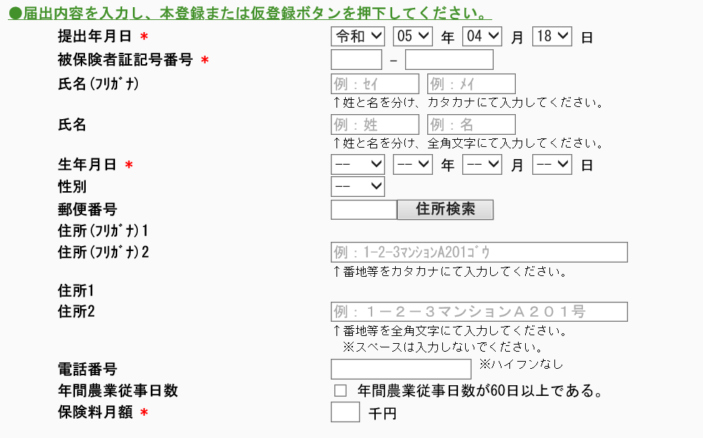
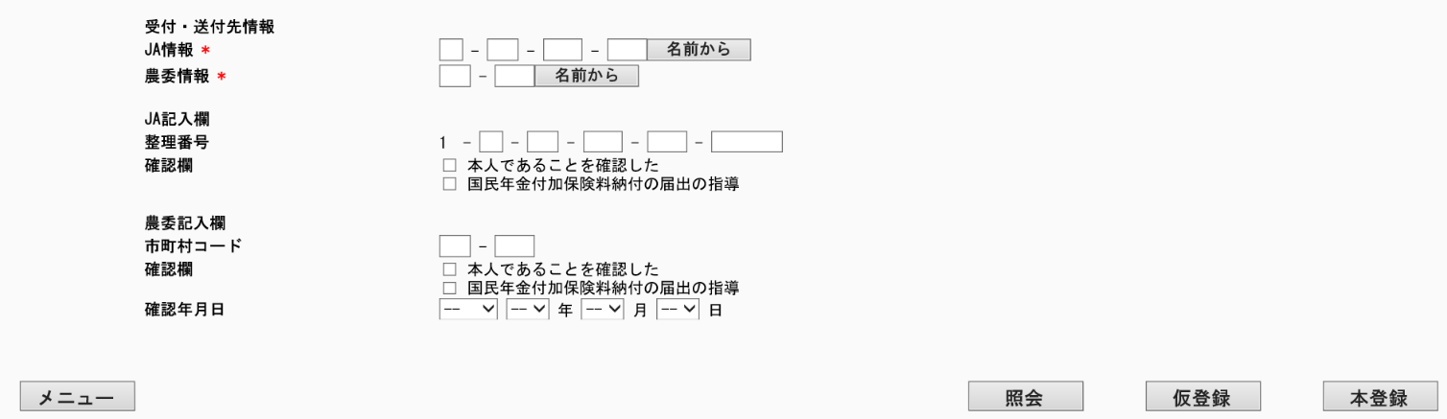
（参考）【仮登録】機能の活用
（１）P６～P７と同様にデータを入力します。
仮登録時入力必須項目
・提出年月日
・生年月日
・被保険者証記号番号 または
・氏名(フリガナ)
・保険料月額
・ＪＡ情報
・農委情報
(加入される方の管轄を指定)
クリック
（２）【仮登録】ボタンをクリックします。

Slide 12
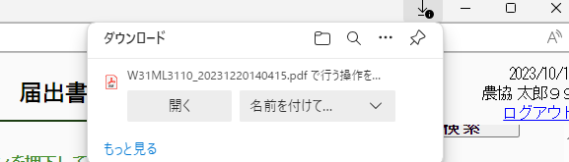
（３）【仮登録】ボタンを押すと、以下のメッセージが表示されます。
メッセージのとおり、仮登録後３０日以内に（新規加入の様式1号及び2号以外は90日以内）本登録しない場合は自動的に削除されますのでご注意ください。
クリック
（４）【開く】をクリックします。

Slide 13
（５）届出書（ PDFファイル ）が開きます。

Slide 14
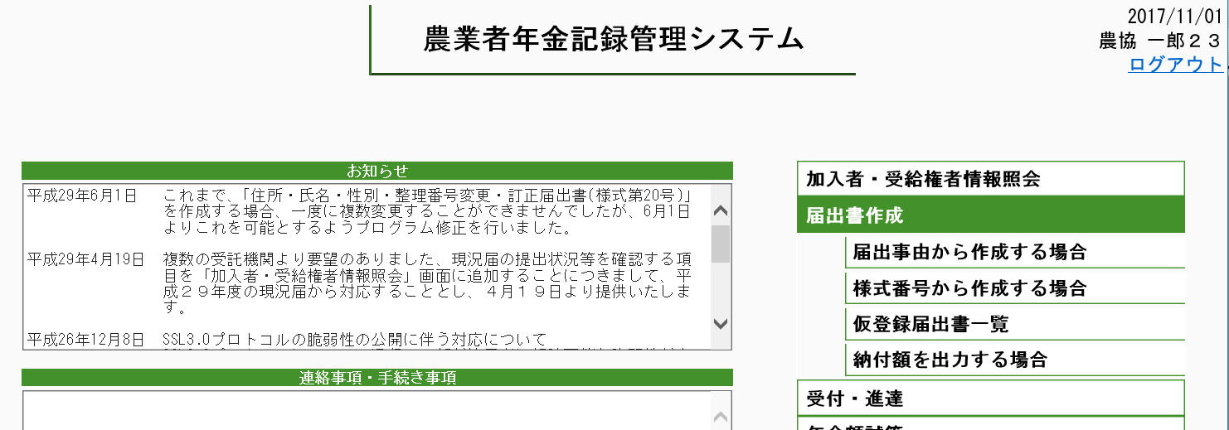
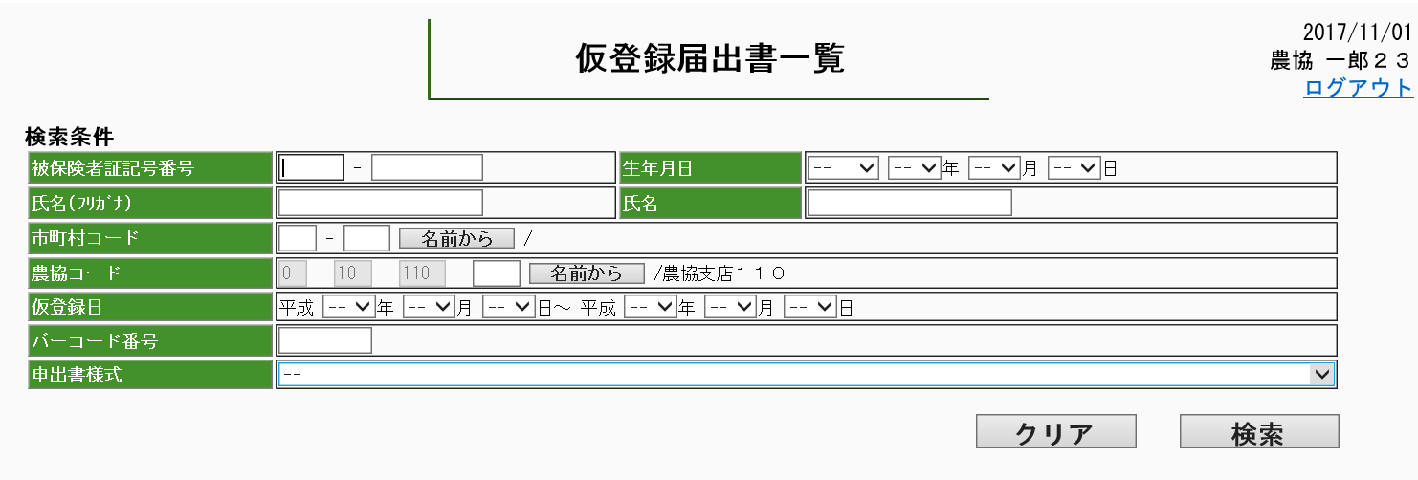
（６）仮登録した届出書を参照する場合、【届出書作成】より【仮登録届出書一覧】を選択します。
（７）検索条件を指定して【検索】をクリックします。

Slide 15
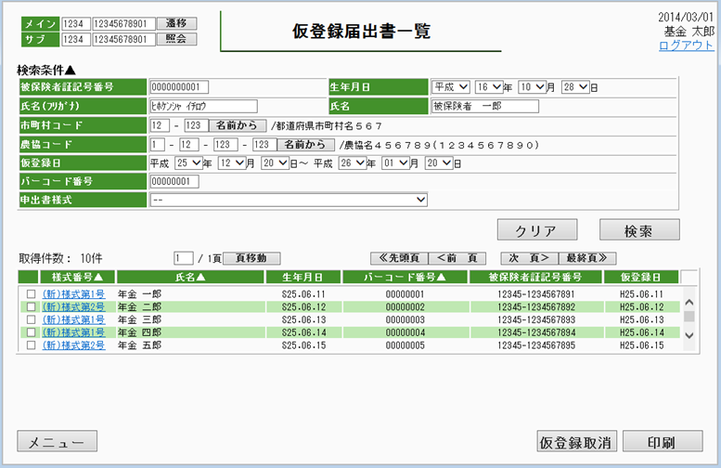
（８）仮登録した届出書一覧が表示されます。
（９）「仮登録データ」を【本登録】する場合には、
該当の様式番号をクリックします。
→Ｐ６～Ｐ９に従って【本登録】を行います。
クリック
ㇾ
（10）「仮登録データ」を「削除」する場合には、
☑選択して【仮登録取消】をクリックします。
クリック

Slide 16
３.農委宛て送付書の作成
※届出書の遷移が 農協 → 農委 → 基金 の流れの場合
農協
農委
基金
Ａ
Ｂ
Ｃ
届出書受付
届出書作成
届出書受付
届出書受付
受付
未着
受付
未着
受付
審査・補正
未着
審査・補正
返戻書出力
処理
送付書出力
返戻書出力
送付書出力
Ａ
Ｂ
Ｂ
Ａ
Ｃ
農協宛返戻
農委宛返戻
農委宛送付
農協宛返戻
基金宛送付

Slide 17
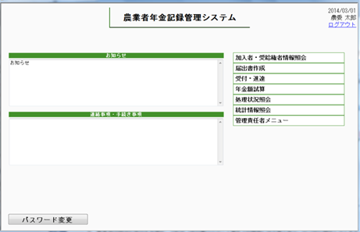
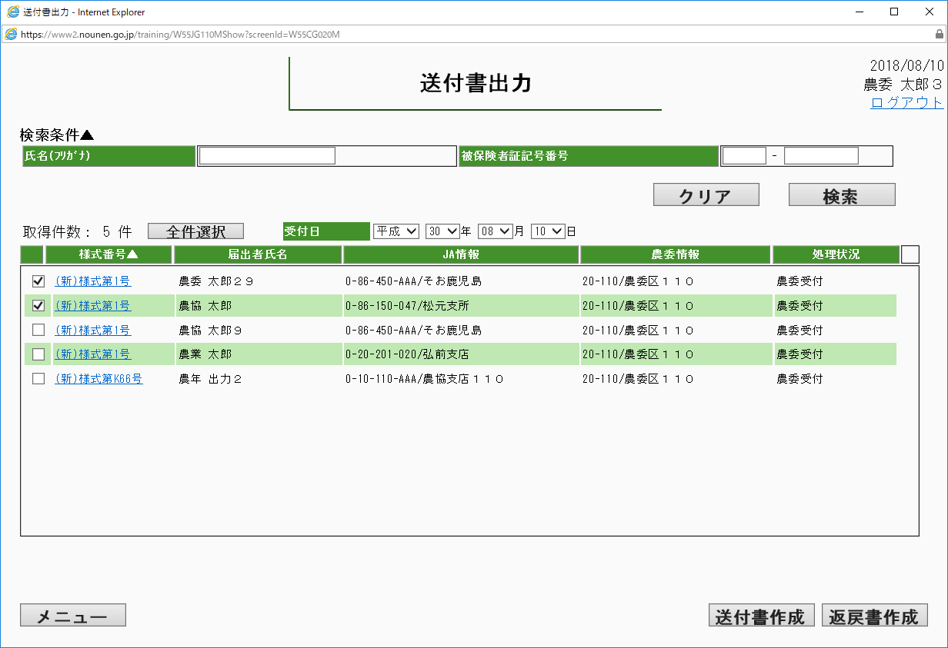
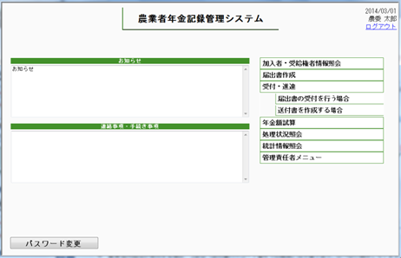
（１） 【メインメニュー画面】で【受付・進達】
をクリックし、次に【送付書を作成する場合】
をクリックします。
（２）送付する該当の届出書にチェックを入れ、
受付日を指定し、【送付書作成】ボタンを
クリックします。
（複数個の届出書を選択可能）
②受付日を指定する。※
①送付対象の届出書にチェックを入れる
③クリック
※ 受付日は送付書の「受付日」に反映されます。
（送付年月日は修正できません）

Slide 18
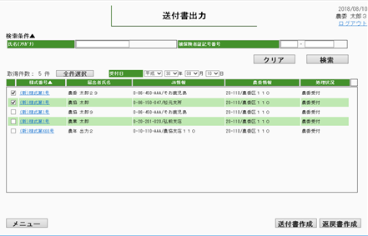
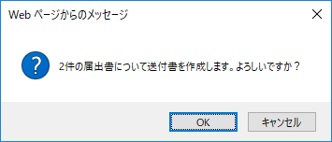
（３）【 ＯＫ 】ボタンをクリックします。
クリック
（４）【 開く】ボタンをクリックします。
クリック

Slide 19
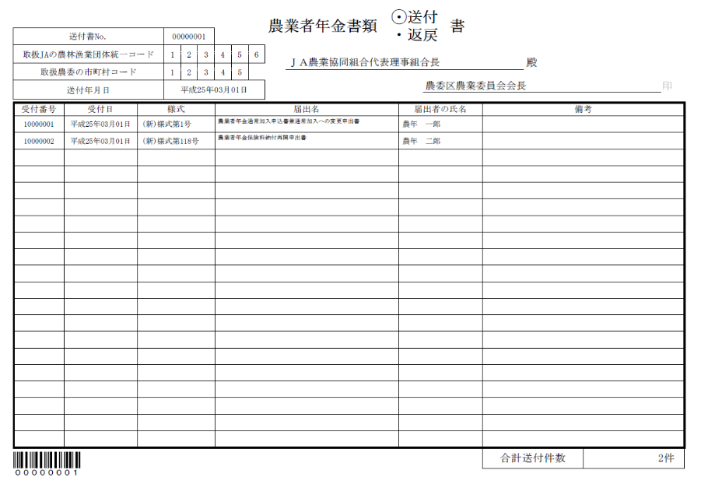
（５）届出書の一覧が記載された送付書（PDFファイル）が表示されたら、印刷を行います。印刷
した送付書、届出書及び添付資料等一式を農委（または、基金）に郵送します。
送付書を出力した場合、【送付】側に「○」が表示されていることを確認する
送付年月日はシステムで送付書を出力した日が印字されます。
(実際の送付日が異なる場合は出力後に二重線で訂正します)
送付書のバーコード番号は、この後、農委で受付処理を行う際に必要になります。
※ 送付予定ではない届出書（内容を精査中で、今回送付を予定していなかった等）を誤って選択した場合、
出力された送付書には当該届出書も一覧に掲載され、処理状況も「 JA受付 」から「 JA→農委（送付）」の状態になります。
受託機関では、処理状況を修正する機能が備わっていないため、処理状況を「 JA→農委（送付）」の状態から
「 JA受付 」の状態に戻すことはできません。
その場合、出力した送付書は当該届出書の行に取消線を引き、届出書（取消線を引いた届出書は郵送しない）とともに農委に郵送します。そして、取消線を引いた届出書の処理状況を「 JA→農委（送付） 」の状態から「 JA受付 」の状態に戻すため、基金（加入者の状況（被保険者・受給権者等）によりそれぞれの担当課）に連絡をしてください。基金にて、当該届出書の処理状況を「 JA受付 」の状態に修正します。

Slide 20
４.届出書の受付
農協
農委
基金
Ａ
Ｂ
Ｃ
届出書受付
届出書作成
届出書受付
届出書受付
受付
未着
受付
未着
受付
審査・補正
未着
審査・補正
返戻書出力
処理
送付書出力
返戻書出力
送付書出力
Ａ
Ｂ
Ｂ
取消
Ａ
Ｃ
農協宛返戻
農委宛返戻
農委宛送付
農協宛返戻
基金宛送付

Slide 21
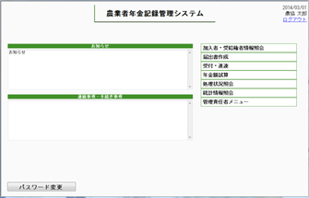
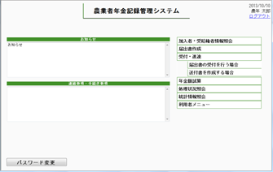
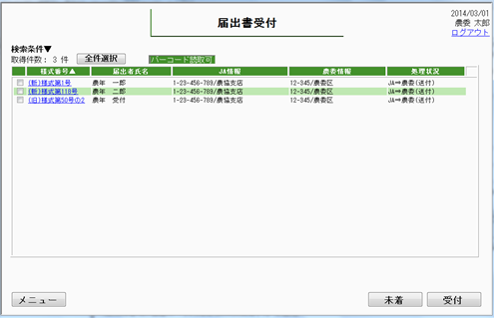
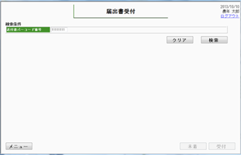
（１）【受付・進達】→【届出書の受付を行う場合】を選択します。
（２）送付書の【送付書バーコード番号】を入力し、【検索】ボタンをクリックします。
（３）「届出書受付画面」が表示され、送付書に記載され
ている届出書の一覧が表示されます。
②クリック
①送付書の【 バーコード番号 】を入力

Slide 22
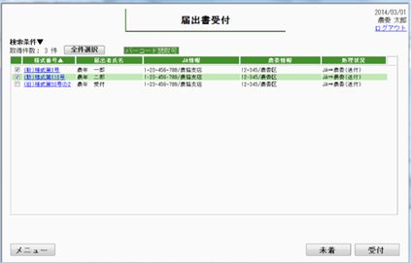
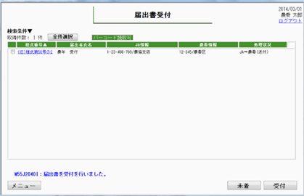
（４）該当の届出書を確認したら、該当の届出書の
チェック欄にチェックを入れ、【受付】ボタン
をクリックします。（複数個選択可能）
（５）ダイアログボックスが表示され、【ＯＫ】
ボタンをクリックすると、届出書の受付処理は
完了です。
（受付された届出書は画面上に表示されなくなります）
チェック
受付完了のメッセージが表示される
クリック
※ 受付処理を行うと、当該届出書の処理状況は「農委受付」の状態となります。また、「受付年月日」には、受付処理を行った日付が設定されます。
※ 送付書に記載されている届出書の現物が届いていない場合は、該当の届出書を【 未着 】とします。

Slide 23
５.基金宛て送付書の作成
農協
農委
基金
Ａ
Ｂ
Ｃ
届出書受付
届出書作成
届出書受付
届出書受付
受付
未着
受付
未着
受付
審査・補正
未着
審査・補正
返戻書出力
処理
送付書出力
返戻書出力
送付書出力
Ａ
Ｂ
Ｂ
取消
Ａ
Ｃ
農協宛返戻
農委宛返戻
農委宛送付
農協宛返戻
基金宛送付
P16～P19（「３．農委宛て送付書の作成」）と同様の作業を行う

Slide 24
６.農協宛返戻書の作成
※届出書の内容に不備があった場合
農協
農委
基金
Ａ
Ｂ
Ｃ
届出書受付
届出書作成
届出書受付
届出書受付
受付
未着
受付
未着
受付
審査・補正
未着
審査・補正
返戻書出力
処理
送付書出力
返戻書出力
送付書出力
Ａ
Ｂ
Ｂ
取消
Ａ
Ｃ
農協宛返戻
農委宛返戻
農委宛送付
農協宛返戻
基金宛送付

Slide 25
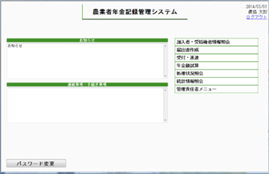
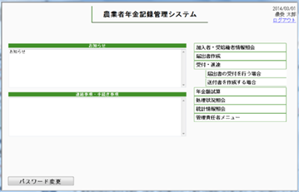
（１）【メインメニュー画面】で【受付・進達】
をクリックし、次に【送付書を作成する場合】
をクリックします。
（２）返戻する届出書のチェック欄にチェックを
入れ、【返戻書作成】ボタンをクリックします。
チェック
返戻書を作成する場合、クリック

Slide 26

（３）【ＯＫ】ボタンをクリックします。
クリック
（４）【開く】ボタンをクリックします。

Slide 27

（５）返戻する届出書の一覧が記載された返戻書（PDFファイル）が表示されたら、印刷を行います。印刷した返戻書と届出書及び添付資料等一式をＪＡに郵送します。
返戻書を出力した場合、【返戻】に「○」が表示されていることを確認する

Slide 28
７.返戻された届出書の受付
農協
農委
基金
Ａ
Ｂ
Ｃ
届出書受付
届出書作成
届出書受付
届出書受付
受付
未着
受付
未着
受付
審査・補正
未着
審査・補正
返戻書出力
処理
送付書出力
返戻書出力
送付書出力
Ａ
Ｂ
Ｂ
取消
Ａ
Ｃ
農協宛返戻
農委宛返戻
農委宛送付
農協宛返戻
基金宛送付
P20～P22（「４．届出書の受付」）と同様の作業を行う
※農委宛てに、農協又は基金から返戻書と届出書等一式が返戻された場合には、農委が「返戻された届出書の受付」を行い、「審査・補正」→「送付書出力」→「農協又は基金宛て送付」 と進める。

Slide 29
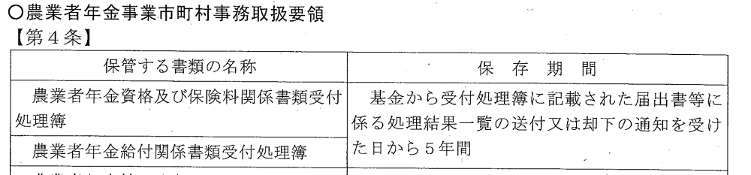
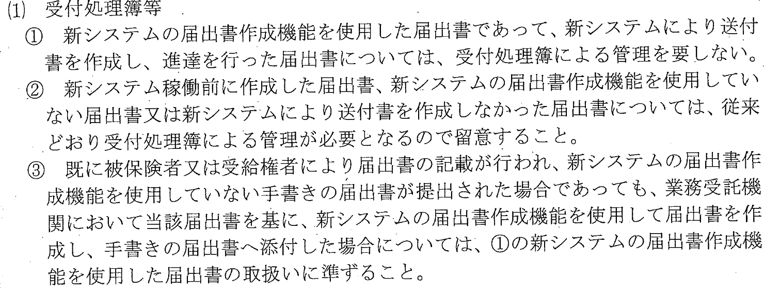
８.システムを利用して届出書等を作成した場合の事務取扱
農業者年金事業事務取扱要領により、届出書の送付に係る受付処理簿は５年間の保管が定められていますが、システムを利用して届出書等を作成した場合は受付処理簿の作成が不要です。

Slide 30


９.届出書の手続の進捗確認
(※農業会議及び農協中央会の方も利用できます。)
Ｊ Ａ
農 委
基 金
【処理状況】
【届出書仮登録】
JA仮登録
検索
【届出書作成
/本登録】
JA受付
届出書
送付
【送付書出力】
JA⇒農委(送付)
受託機関
【届出書受付】
農委受付
届出書
送付
【送付書出力】
農委⇒基金(送付)
提出した届出書の手続の進捗状況を確認することができます。
【届出書受付】
基金再受付
【バッチ処理完了】
届出書処理完了

Slide 31
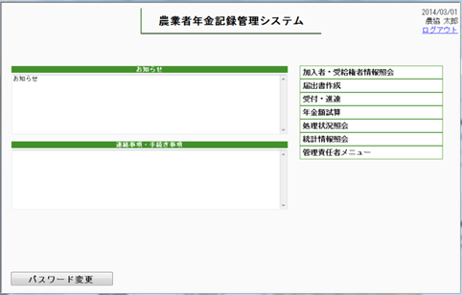
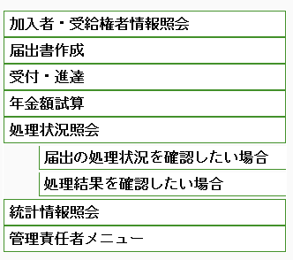
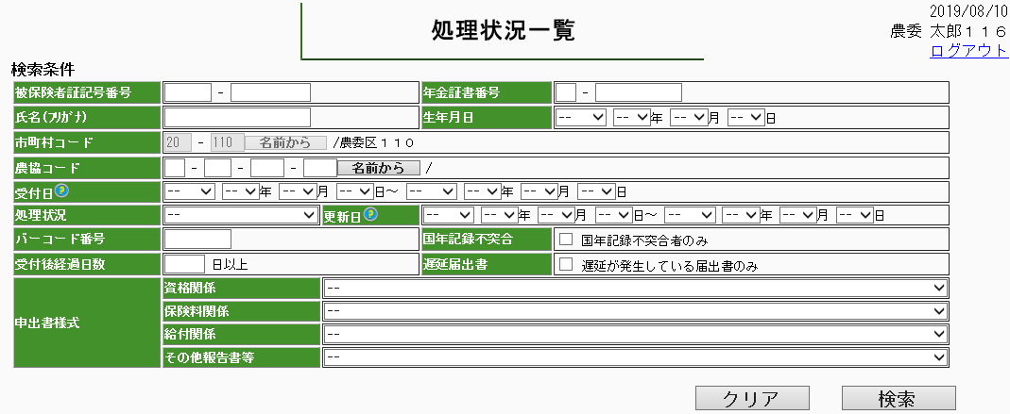
【処理情報照会】の【届出書の処理状況を確認したい場合】から届出書の手続の進捗状況を確認できます。
【メインメニュー画面】
【 処理状況一覧】

Slide 32

（１）届出書個々の手続の進捗状況を確認する場合
基金に提出した、特定の加入者の届出書の手続の進捗状況を確認します。
(例)被保険者記号番号：０００００－００００００００００
① 被保険者記号番号を指定し、【 検索 】ボタンをクリックします。
①被保険者記号番号を入力

Slide 33
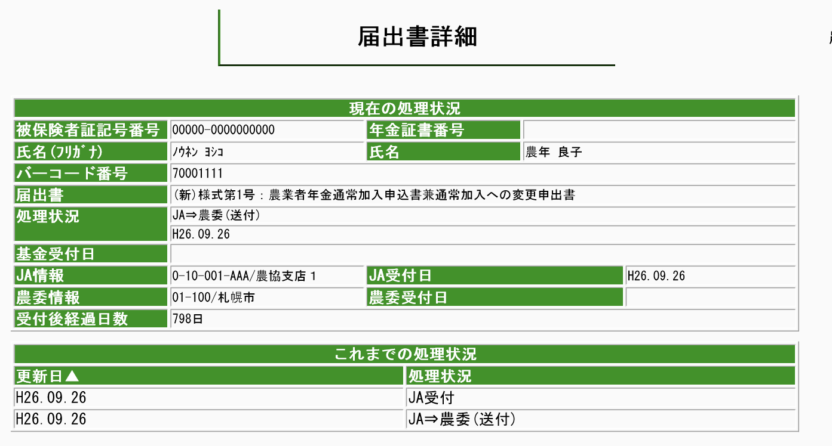
該当者の【届出書詳細】画面が表示され、処理状況の項目を見ると【ＪＡ⇒農委(送付)】であることから、「 ＪＡから届出書が農委に送られている。」状態であることが確認できます。
最新の処理状況はココ
現在の処理状況に至るまでの履歴が表示されます。

Slide 34

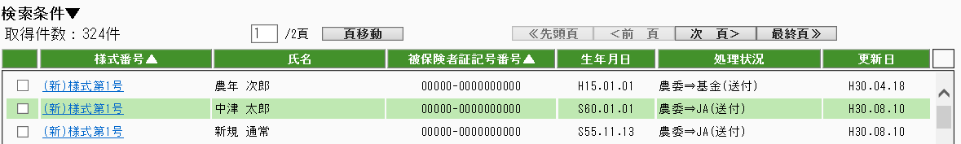
（２）各種検索条件に応じた届出書処理状況を確認する場合
（例）平成２８年度以降、受付処理をした各届出書の手続の状況を確認します。
① 受付日の範囲（平成28年04月01日～）を指定して、【検索】ボタンをクリックします。
受付日を範囲指定
② 平成28年４月以降に受付をした各届出書の手続の処理状況が表示されます。
③ 【メニュー】ボタンをクリックして【メインメニュー画面】に戻ります。

Slide 35
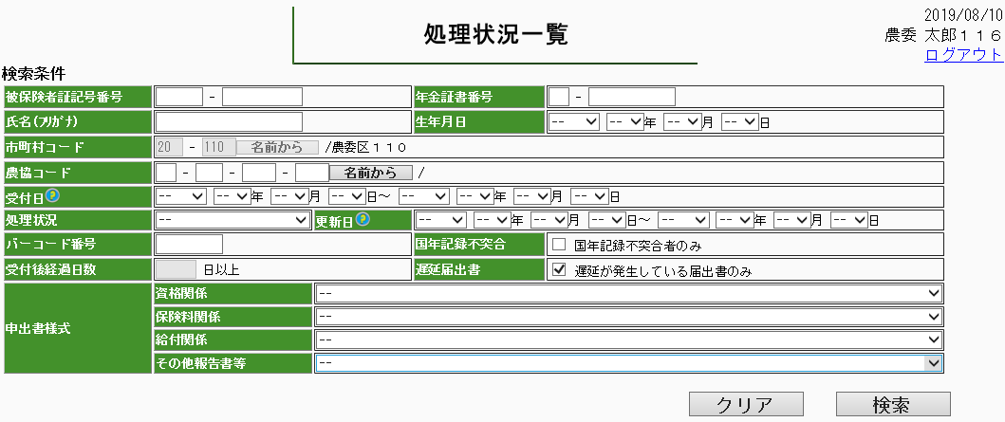
（３）一定期間更新されていない届出書のみを検索する場合
遅延が発生している届出書を確認します。
① 遅延が発生している届出書のみにチェックを入れて、【検索】ボタンをクリックします。
３０日以上更新されていない届出書を検索する場合、
チェックボックスにチェックを入れる
「遅延が発生している届出書のみ」を検索することで、
未処理となっている届出書を確認することができます。
事務処理遅延防止に役立ちますので、定期的に確認してください。

Slide 36
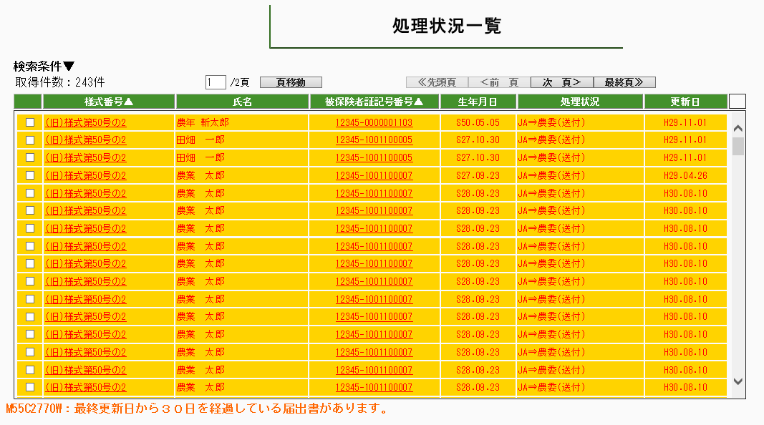
処理状況一覧に一定期間更新されていない届出書のみが表示されます。
３０日以上更新されていない届出書のみが検索される。
３０日間更新されていない届出書は、赤文字で表示されます。
６０日間更新されていない届出書は、背景がオレンジ色で表示されます。
一覧に３０日を経過している届出書が存在している場合、
上記のアラームメッセージが出力されます。

Slide 37
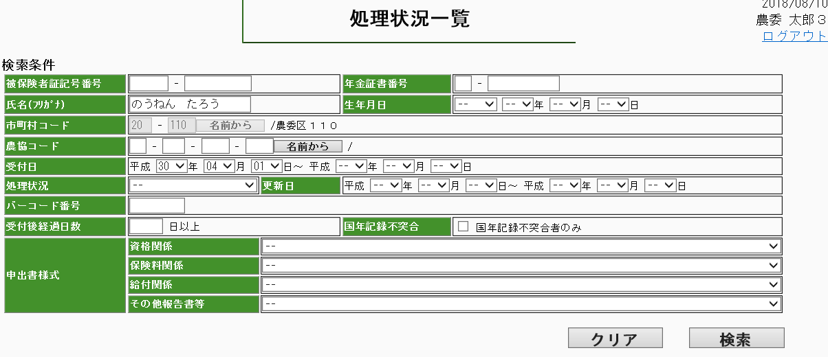
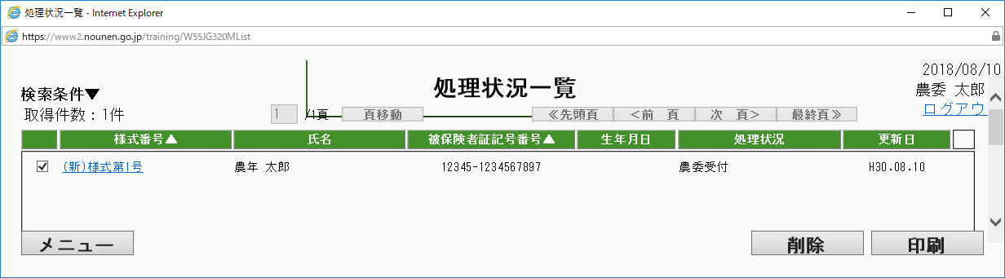
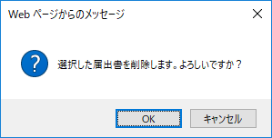
10.不要な届出書の削除
（１）任意の検索条件を指定して、【検索】ボタンをクリックします。
任意の条件指定
（２）検索結果から削除する届出書のチェック欄にチェックを入れ、【削除】ボタンをクリックし、
【ＯＫ】ボタンをクリックします。
②クリック
③クリック
①チェックを入れる
（３）削除が完了すると「M55M2090I：届出書を削除しました」と表示されます。

Slide 38
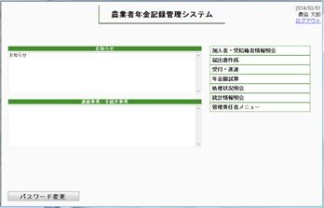
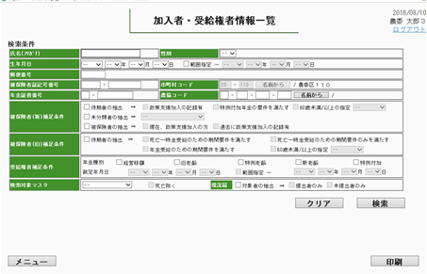
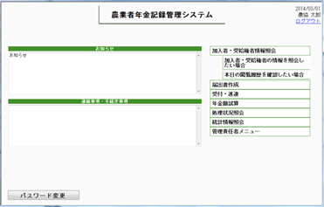
11.加入者・受給権者情報の検索（年金加入記録等）
【加入者・受給権者情報照会】の【加入者受給権者の情報を照会したい場合】から
年金加入者の加入記録、受給記録等を確認することができます。
【 メインメニュー画面 】
【 加入者・受給権者情報一覧画面 】

Slide 39

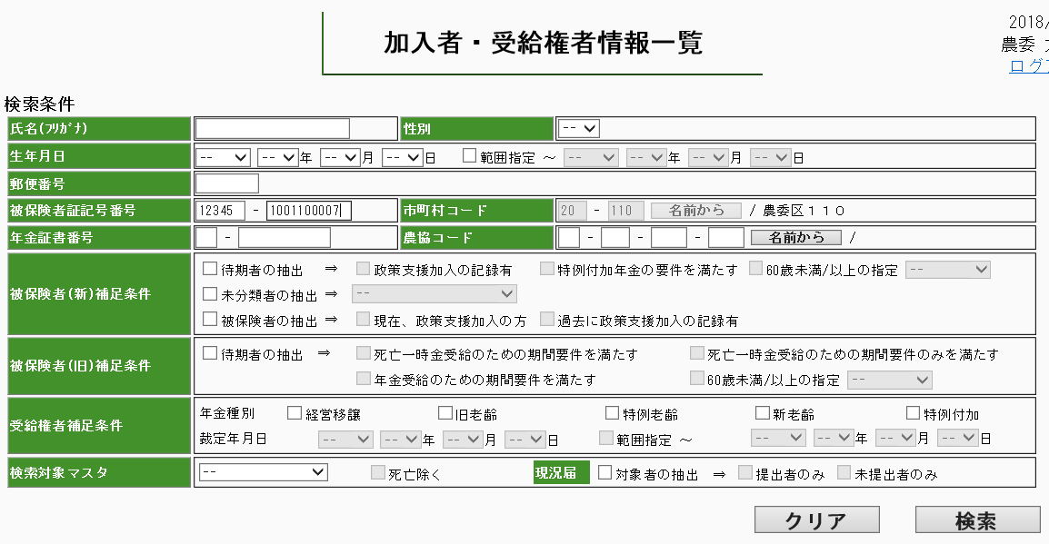

（１）特定の加入者の加入記録を検索する場合
氏 名 ：農業 太郎
(例)被保険者記号番号 ： 12345-1001100007
① 被保険者証記号番号を指定して、【検索】ボタンをクリックします。
①被保険者証記号番号を指定
②クリック

Slide 40
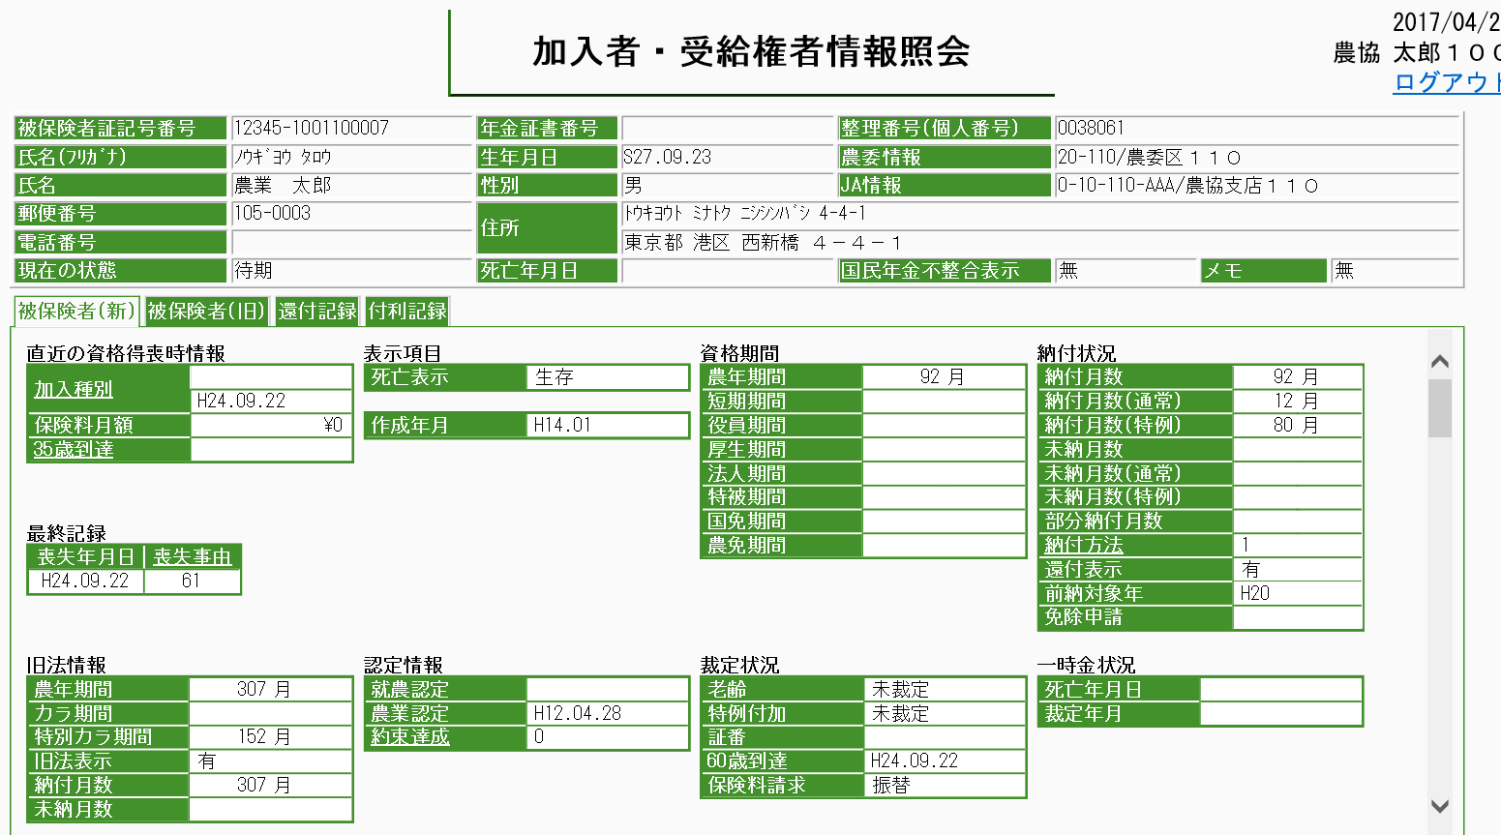
検索した「 農業 太郎 」さんの加入記録について確認していきます。
最上段の枠内は個人の基本情報が入ります。
現在の加入状態を表します。
死亡 ：死亡届が届けられた場合
年金受給 ：既に年金を受給している場合
裁定請求中 ：裁定請求書が届けられた場合
待期 ：60 歳に到達している場合
資格喪失 ：資格喪失届が届けられた場合(新制度は納付分があれば
実際は待期者)
未分類 ：認定農業者の認定年月日から3 カ月以降の場合
政策支援加入： 政策支援に加入している場合
通常加入 ：通常加入している場合
通常(保険料未定)：通常加入で35歳以降の保険料月額が未定の場合
受給資格無 ：旧制度脱退一時金受給者等、年金を受給する資格がない者

Slide 41

タブを見ると、加入者がどのような年金記録を持っているかが確認できます。
このタブの数・種類でその方がどのような農業者年金の情報を持っているか分かります。
【参考】年金受給者の場合には、このような表示になります。

Slide 42

（２）特定の条件に合致する者をまとめて検索する場合
特定の条件に合致する者を抽出できる機能があります。
旧制度は、「年金は受給できないが死亡一時金のみ受給できる者」や「年金は受給できるが死亡一時金は受給できない者」が存在する等、年金等の受給要件が複雑です。
このため、「年金受給のための期間要件を満たす者」及び「死亡一時金受給のための期間要件を満たす者」等の抽出機能を活用すると業務効率が上がります。
【要件】
・年金受給期間要件を満たす= 保険料納付月数 ＋ カラ期間※ ＋ 特別カラ期間※ ≧ ２４０月（２０年）
注：生年月日により２４０月未満でも受給資格を満たす場合（経過措置）が有ります。
・死亡一時金受給期間要件を満たす＝保険料納付月数が３６月以上
※ カラ期間 ：農業者年金の加入・受給資格期間に通算できる被用者年金加入期間
※ 特別カラ期間：旧制度加入者について平成１４年１月からその者が６５歳に達する日の属する月の前月までの期間

Slide 43

（３）現況届の提出対象者を抽出する場合
対象者の抽出に☑を入れます。
※現況届処理期間中(８～１０月)は提出状況が更新されるので、提出者・未提出者の分類による抽出もできます。

Slide 44

（ア）現況届の提出対象者を抽出する場合 ⇒ 検索結果画面
提出状況に応じてステータスが表示されます。

Slide 45

（イ）現況届の提出対象者を抽出する場合 ⇒ 検索結果画面 ⇒ 本人情報画面
毎年４月末に当年度の提出対象者のデータが更新されます。
提出済で、基金にて処理が完了したものには処理年月日が入ります。
現況届提出対象の年金種別に「○」がつきます(前年度以前から現況届の提出がなく差止になっている者は「＊」が入ります)。

Slide 46



12.保険料納付額の出力
【届出書作成】の【納付額を出力する場合】から年金加入者が収めた保険料納付額を出力することができます。
【 メインメニュー画面】
【納付額出力画面】

Slide 47


（１）検索条件「被保険者証記号番号」欄に「12345-0000001103」を入力し、【検索】ボタンを
クリックします。
（２）納付年ごとに納付額情報の一覧が表示されます。納付年の「H25」チェックボックスにチェックを
入れ、【出力】ボタンをクリックします。
②クリック
①「 12345-0000001103 」を指定
直近５年間の納付記録が表示されます(例では２年間)。
③出力する納付年を選択
④クリック

Slide 48



（３）メッセージ（選択した年の保険料額納付額を出力します。よろしいですか？）が表示されたら、
【ＯＫ】ボタンをクリックします。
（４）ファイルのダウンロード画面が表示されたら【開く】ボタンをクリックし、選択した納付年の
保険料納付額（PDFファイル）が開きます。
令和1年中に納付した農業者年金保険料額
①クリック
②クリック

Slide 49

13.年金・死亡一時金の試算
【年金額試算】の【新制度の年金額試算】又は【旧制度の年金額試算】から、
年金受給見込額及び死亡一時金額の試算を行うことができます。
【メインメニュー画面】
記録管理システムでは、既に農業者年金制度に加入されている方の年金額の試算が行えます。
これから農業者年金に加入を検討されている方への年金額試算については、基金のホームページに「年金シミュレーター」を掲載しておりますので、ご活用ください。
基金ホームページ： https://www.nounen.go.jp/

Slide 50
《参考》新・旧制度の年金額の計算式
○ 旧制度
年金額 ＝ 年金単価 × 保険料納付済月数
※ １．年金単価は、生年月日に応じて決定（変動せず）
２．旧制度の保険料納付済期間月数は決定済み（変動せず）
（既に年金額が確定している）
○ 新制度
年金額 ＝ 給付原資 ÷ 年金現価率
給付原資 ＝ 納付済保険料総額 ＋ 付利額(運用収入)
※ １．被保険者の納付済保険料総額は、今後の保険料月額に応じて変動
２．付利額は、年度末の付利利率（付利実績）に応じて変動
３．年金現価率は、支給開始年齢（平均支給期間）に応じて変動
（年金額が確定していない）
→ 年金額をシミュレーション

Slide 51



（１）旧制度の年金額を試算する場合
下記被保険者の年金額の試算を行います。
被保険者記号番号 ：１２３４５－１００１１００００４
氏 名 ：年金 次郎
（ア）被保険者記号番号を指定して、
【検索】ボタンをクリックします。
（イ）【試算】ボタンをクリックします。
①被保険者記号番号を指定
②クリック
③クリック

Slide 52


（ウ）旧制度加入履歴のある者の年金受給見込額の試算結果が表示されます。
※ 旧制度は、試算条件を指定する機能はありません。
※ 待期者と受給権者の場合で、試算結果の表示される内容は異なります。
待期者の場合は年金受給見込額の試算が、受給権者の場合は支払済みの年金額が表示されます。
※ 受給権者で経営移譲年金のみ受給している者を試算すると、仮に支給停止となり特例老齢年金に切り替わった
場合の年金額も表示されます。
【試算結果（待期者の場合） 】
【 試算結果（受給権者の場合） 】
現在の支払い済み年金額が表示されます。
年金受給見込額の試算結果（表示は年額です）

Slide 53

（２）新制度の年金額を試算する場合
下記被保険者の年金額の試算を行います。
被保険者記号番号 ：１２３４５－００００００１１０３
氏 名 ：農年 新太郎
① 被保険者記号番号を指定して、【検索】ボタンをクリックします。
①被保険者記号番号を指定
②クリック

Slide 54

②－１ 簡易的な試算
⇒試算条件の変更は行わず、そのまま【65歳試算】又は【75歳試算】ボタンをクリックします。
①どちらかをクリック

Slide 55

新制度加入者の年金額の試算結果が表示されます。
（試算結果は、画面の下部に表示されます。）
納付済み保険料
納付予定保険料
死亡一時金は、納めている保険料をもとに現在お亡くなりになった場合の試算結果となります。
年金受給見込額の試算結果

Slide 56


②－２ 詳細な条件設定による試算
新制度の年金額の試算する場合、次の条件を任意に設定できます。
(a) 想定される付利利率（どのぐらいの運用益が分配されるか）
→付利利率を高く設定するほど、年金額は大きくなる
※試算結果は将来の年金額を確約するものではありません。
加入者と相談し、何パターンか試算することをお勧めします。
(b) 受給開始年齢
→受給開始年齢を遅く設定するほど、年金額は大きくなる
(c) 保険料月額
→保険料を高く設定するほど、年金額は大きくなる

Slide 57



(a)【想定される付利利率】を変更
付利利率変更後、下にスクロール
「1.00%」、「2.00%」等任意の値に変更

Slide 58

【参考】直近10年間の運用利回り
「想定される付利利率」を検討される際の参考にしてください。
「想定される付利利率」とは、試算時以降に「毎年度どれぐらいの運用収益が分配されるのかを想定した利率」となります。
なお、「運用利回り」から、付利準備金繰入額、調整準備金繰入額等を控除した残額が「分配される運用収益の原資」となりますので、「運用利回り」＝「想定される付利利率」ではない点に留意してください。

Slide 59

(b)【農業者老齢年金の受給開始年齢】を変更
「65歳」→任意の年齢に変更
年齢変更後、下にスクロール

Slide 60

(C)【保険料月額】を変更
60歳以降も継続加入し保険料納付する場合は☑
保険料を変更する「期間」と
「保険料額」を入力し、
「試算条件修正」をクリック
「保険料納付見込みの修正」で入力した試算条件が反映されます
35歳未満は2万円未満の保険料を選択できますが、35歳以降は2万円未満の保険料を選択できないのでエラーになります。
35歳以降は、2万円以上の保険料を選択しなおしてください。

Slide 61
新制度加入者の年金額の試算結果が表示されます。
（試算結果は、画面の下部に表示されます。）
納付済み保険料
納付予定保険料
死亡一時金は、納めている保険料をもとに現在お亡くなりになった場合の試算結果となります。
年金受給見込額の試算結果

Slide 62


14.処理結果一覧を確認する場合
届出書の処理結果一覧を年月単位で出力することができます。
【メインメニュー画面】
【処理結果一覧出力画面】

Slide 63


（１）出力する処理結果一覧の年月を選択し、
【出力】ボタンをクリックします。
（２）【ＯＫ】ボタンをクリックします。
※ 選択した年月に処理結果のデータが無い場合、「処理結果一覧に該当データが存在しません。」と
メッセージが表示されます。
※ 実際の皆さま方のお使いのＰＣでご覧頂くと、直近５年間のものが表示されます。

Slide 64


（３）【開く】ボタンをクリックします。
（４）処理結果一覧（PDFファイル）が出力されます。
該当月の翌月１０日(多少前後しますが)を過ぎると、１カ月分の処理結果が確定します。
【例】R2.07の結果が出揃うのは８月11日(予定)
⇒毎月１０日過ぎに、システムにログインし、処理結果の確認をして下さい！

Slide 65


15.統計情報を照会する場合
農業者年金の加入者の統計情報を見ることができます。
（※統計情報の数値は前月末時点のものです。毎月第２営業日に更新されます。)
【メインメニュー画面】
【表示条件の選択】
１.制度を新・旧から選択する。
２.対象者を被保険者か受給権者か選択する。
(旧制度は受給権者の選択のみ)
３.集計単位を都道府県・市町村・農協から選択する。
４．市町村別、農協別の場合は対象都道府県を選択する。
５．【表示】ボタンをクリック。

Slide 66


【統計情報表示画面】 ※この画面で表示される統計情報は前月末時点のものです。
(例) 新制度 被保険者 市町村別 富山県
(例) 旧制度 受給県者 JA別 富山県
画面右下の「出力」ボタンでEXCEL形式でプリントアウトすることもできます。

